Slide 1
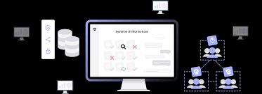

Trabajo practico n «4 desarrollo de la información. TALLER LABORATORIO DE informatica.
CURSO:1 «A»
ALUMNA:BRISA TRIGO
PROFESORA: ANDREA Gómez

Slide 2


.
1-Power Point o PowerPoint es el nombre de uno de los programas más populares creados por Microsoft. Se trata de un software que permite realizar presentaciones a través de diapositivas.
El programa contempla la posibilidad de utilizar texto, imágenes, música y animaciones. De este modo, la creatividad del usuario resulta decisiva para que las presentaciones sean atractivas y consigan mantener la atención del receptor.
https://definicion.de/power-point/

Slide 3
.
características…
b-1. **Organización de ideas**: Permite estructurar y organizar información de manera clara y lógica.
2. **Visualización**: Facilita la inclusión de gráficos, imágenes y videos que ayudan a ilustrar puntos clave y hacer la presentación más atractiva.
3. **Facilidad de uso**: Su interfaz intuitiva permite que personas de diferentes niveles de habilidad puedan crear presentaciones efectivas.
4. **Interactividad**: Se pueden agregar animaciones y transiciones que hacen la presentación más dinámica.
5. **Colaboración**: Permite trabajar en equipo, compartiendo presentaciones y recibiendo retroalimentación de manera sencilla.
6. **Presentación en vivo**: Ideal para exponer ideas en reuniones, clases o conferencias, ayudando a mantener la atención del público.
7. **Personalización**: Ofrece múltiples plantillas y opciones de diseño que permiten adaptar la presentación a diferentes audiencias y contextos.
En resumen, PowerPoint es una herramienta versátil que facilita la comunicación visual y la transmisión de información de manera efectiva.

Slide 4
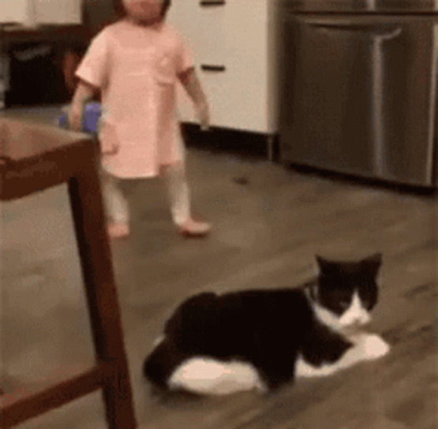
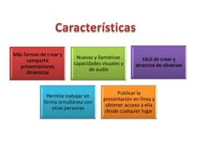
.
https://chatgpt.com/
Elementos…
C-PowerPoint es una herramienta versátil para crear presentaciones visuales.
Diapositivas: Son las páginas individuales de la presentación. Permiten organizar el contenido de manera estructurada.
Texto: Se utiliza para presentar información escrita. Puedes agregar títulos, subtítulos y párrafos para comunicar tus ideas.
Imágenes: Ayudan a hacer la presentación más visual y atractiva. Pueden ilustrar conceptos y hacer que la información sea más fácil de recordar.
Gráficos: Muestran datos de manera visual, facilitando la comprensión de información cuantitativa.
Tablas: Presentan datos de forma organizada, permitiendo ver relaciones y comparaciones entre diferentes conjuntos de información.
Formas: Se pueden utilizar para crear diagramas o resaltar información

Slide 5
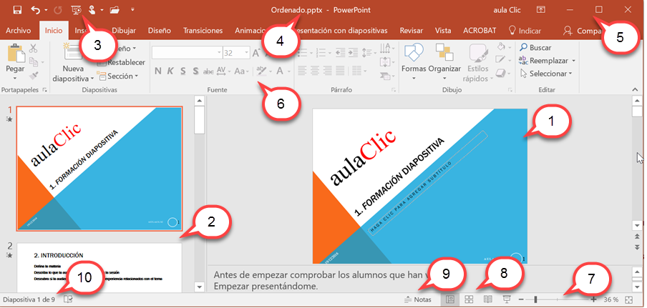

.
.
7.Transiciones: Son efectos visuales que ocurren al pasar de una diapositiva a otra.
8. Animaciones: Permiten agregar movimiento a los elementos dentro de una diapositiva. Pueden usarse para revelar información gradualmente.
9. Videos y audio: Integrar multimedia puede hacer que la presentación sea más interesante y captar la atención del público.
10. Notas del presentador: Sección donde puedes agregar información adicional o puntos clave que te ayuden durante la presentación sin que el público los vea.
11. Hipervínculos: Permiten enlazar a otras diapositivas o a recursos externos, facilitando la navegación en presentaciones más interactivas.
12. Plantillas: Diseños predefinidos que ahorran tiempo y aseguran una apariencia profesional a las presentaciones. https://chatgpt.com/

Slide 6
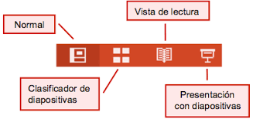
.
6. **Vista de Presentador**: Esta vista es útil cuando presentas desde un ordenador. Te permite ver tus notas, la siguiente diapositiva y un
TIPOS DE VISTAS…
audiencia ve solo la diapositiva actual.
D-En PowerPoint, hay varios tipos de vistas que te ayudan a trabajar en diferentes aspectos de tu presentación. Aquí tienes un resumen de las principales vistas:
1. **Vista Normal**: Es la vista predeterminada donde puedes editar las diapositivas, agregar texto, imágenes y otros elementos. Se divide en tres paneles: el panel de diapositivas, el panel de notas y el área de trabajo.
2. **Vista de Clasificador de Diapositivas**: Muestra todas las diapositivas en miniatura, permitiendo reorganizarlas fácilmente.
3. **Vista de Presentación de Diapositivas**: Muestra la presentación en pantalla completa tal como la verán los espectadores.
4. **Vista de Notas**: Permite ver las notas del presentador que puedes usar durante la presentación.
5. **Vista de Diseño**: Ayuda a trabajar en el diseño de las diapositivas. Puedes ver y ajustar el diseño, colores y fuentes en un formato más general.
https://chatgpt.com/

Slide 7
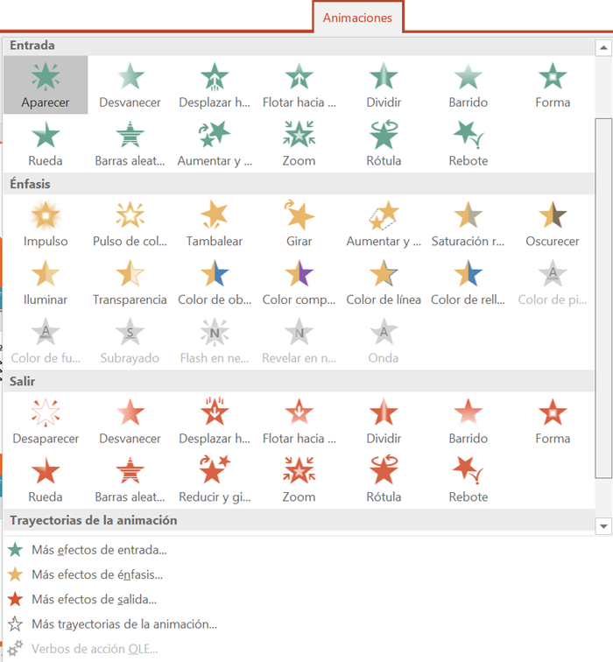

.
Animaciones
Las animaciones en PowerPoint se utilizan para añadir efectos a los elementos dentro de una diapositiva, como texto, imágenes o gráficos. Estas animaciones pueden ayudar a resaltar información y mantener la atención del público. Aquí algunos tipos comunes de animaciones:
Entrada: Hacen que un elemento aparezca en la diapositiva. Ejemplo: "Desvanecer" (el elemento se vuelve visible gradualmente).
Énfasis: Se utilizan para llamar la atención sobre un elemento ya visible. Ejemplo: "Rebotar" (el elemento se mueve hacia arriba y abajo para destacar).
Salida: Hacen que un elemento desaparezca de la diapositiva. Ejemplo: "Desvanecer" (el elemento se vuelve invisible gradualmente).
Trayectorias de movimiento: Permiten que un elemento se mueva a lo largo de un camino específico en la diapositiva. Ejemplo: "Mover a la derecha" (el elemento se desplaza hacia la derecha).
https://chatgpt.com/

Slide 8
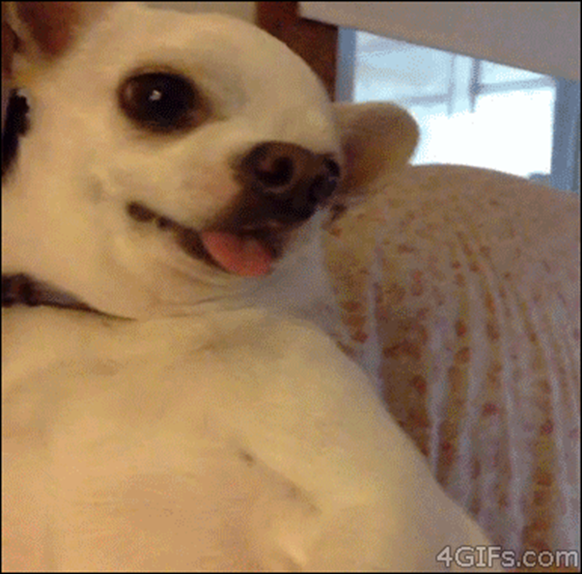
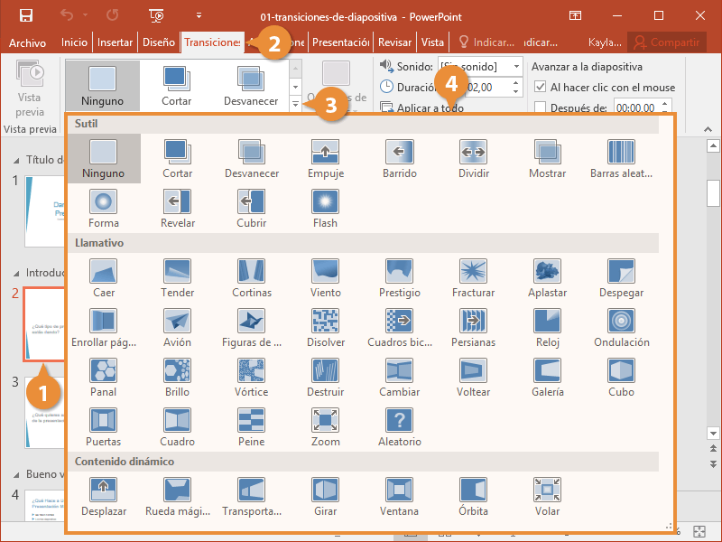
.
transición
La transición de diapositivas es el efecto visual que se reproduce al pasar de una diapositiva a la siguiente durante una presentación. Puede controlar la velocidad, agregar sonido y personalizar las propiedades de los efectos de transición.
https://support.microsoft.com/es-es/office/agregar-transiciones-entre-diapositivas-3f8244bf-f893-4efd-a7eb-3a4845c9c971#:~:text=La%20transici%C3%B3n%20de%20diapositivas%20es,de%20los%20efectos%20de%20transici%C3%B3n.

